Slide 1
Rekayasa Perangkat Lunak Bab 5
PERENCANAAN
PROJEK PERANGKAT LUNAK

Slide 2
Tujuan Utama
Tujuan utama perencanaan projek piranti lunak adalah menetapkan strategi prakmatis bagi pengendalian (controlling), penjejakan (tracking), dan pengawasan (monitoring) projek.
Untuk mendapatkan piranti lunak sesuai dengan waktu yang telah disepakati / ditentukan (on time)
sekaligus piranti lunak yang berkualitas

Slide 3
Langkah-Langkah
Langkah-langkah perencanaan projek piranti lunak :
Memahami persoalan dan pekerjaan yang harus dikerjakan untuk menyelesaikan persoalan tersebut.
Estimasi (perkiraan) biaya (cost) dan waktu.
Bagaimana menghindari resiko (segala sesuatu yang terjadi di masa mendatang) yang mungkin terjadi.
Bagaimana mengalokasikan sumber daya sesuai dengan batas waktu pelaksanaan projek.
Bagaimana mengontrol kualitas dan perubahan.

Slide 4
Komponen Penyusun
Dengan kata lain, paling tidak terdapat lima (5) hal yang harus diperhitungkan dalam menyusun perencanaan projek piranti lunak :
Ruang lingkup persoalan (project scope)
Perkiraan-perkiraan (estimates)
Resiko-resiko (risks)
Jadwal (schedule)
Strategi pengendalian (control strategy)

Slide 5
Ruang Lingkup Persoalan (Scope)
Memahami ruang lingkup persoalan, berarti :
Memahami kebutuhan customer
Memahami konteks bisnis
Memahami batasan-batasan projek
Memahami motivasi customer
Memahami pola perubahan yang mungkin muncul/terjadi
Memahami bahwa sekalipun seluruh hal telah dipahami, masih mungkin terjadi hal-hal yang tidak terduga / di luar rencana.
Oleh karena itu, pemahaman saja tidak cukup.

Slide 6
Contoh Ruang Lingkup Persoalan (Scope)
Persoalan pada conveyor pengisi botol otomatis dapat dibagi menjadi beberapa fungsi :
Pengatur gerak conveyor
Pendeteksi kedatangan botol
Pengisian botol
Penutupan botol
Pelepasan botol

Slide 7
Perkiraan Biaya (Cost)
Untuk dapat memperkirakan beaya (cost) dibutuhkan hal-hal berikut ini.
Ruang lingkup persoalan harus didefinisikan secara eksplisit.
Dilakukan pendefinisian pekerjaan (task) dan dekomposisi fungsional bilamana diperlukan.
Peninjauan ulang terhadap pengukuran- pengukuran yang pernah dilakukan.
Menyadari bahwa dalam projek selalu ada ketidakpastian (uncertainty).

Slide 8
Teknik-Teknik Estimasi
Beberapa hal yang berkaitan dengan estimasi (perkiraan) yang bisa dilakukan dalam projek
Pengalaman projek masa lalu dapat digunakan untuk perbandingan, meskipun kasusnya tidak sama persis.
Dapat digunakan teknik estimasi berbasis size (LOC, line of code).
Atau bisa juga digunakan teknik estimasi berbasis fungsi (FP, Function Point).
Penggunaan alat bantu dalam estimasi, misalnya checkpoint.

Slide 9
Produktivitas
Produktivitas adalah banyaknya size atau fungsi yang dihasilkan seseorang dalam kurun waktu tertentu. Produktivitas tim adalah banyaknya size/fungsi yang dihasilkan setiap orang anggota tim dalam kurun waktu tertentu.
Produktivitas Berbasis Size = LOC / person-month
Produktivitas Berbasis Fungsi = FP / person-month

Slide 10
Nilai Harapan (Expected Value)
Nilai harapan (three-point atau expected value) adalah rata-rata bobot yang dihitung atas nilai yang paling mendekati, nilai optimistis, serta nilai pesimistisnya.
EV = ( s opt + 4 s m + s pess ) / 6

Slide 11
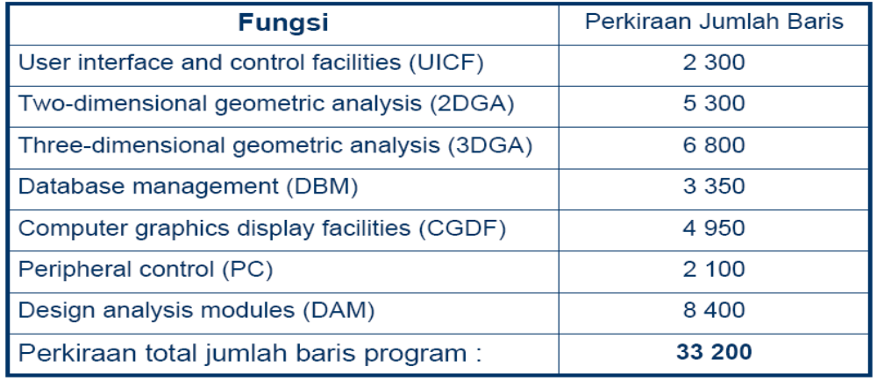
Contoh Estimasi Berbasis Size

Slide 12
Misalkan dari data masa lalu diketahui rata-rata produktivitas tim untuk projek jenis ini 620 LOC/pm (620 line of code / person month).
Jika honor tiap orang $8000 per bulan, maka cost untuk tiap baris program diperkirakan 8000/620 atau sebesar $13.
Untuk 33 200 baris program, dapat diperkiraan cost total projek tersebut adalah 33 200 x $13 atau sebesar $431000.

Slide 13
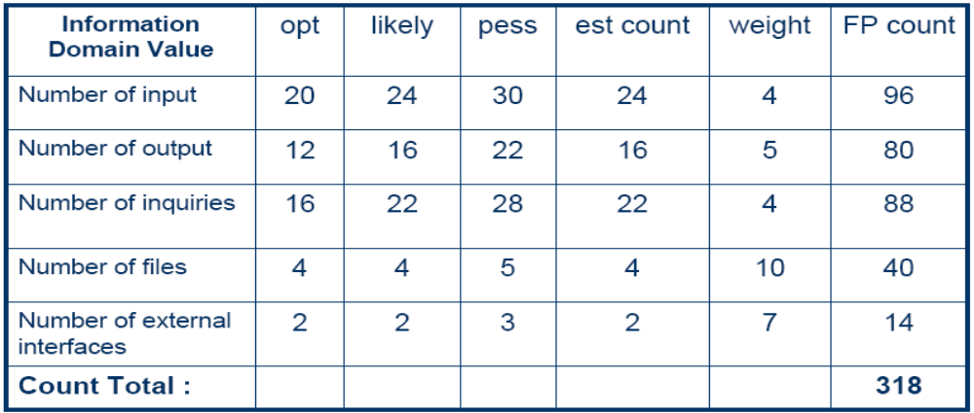
Contoh Estimasi Berbasis FP

Slide 14
Estimasi FP = count_total x complexity_adjustment_factor
Estimasi FP = count_total x ( 0.65 + 0.01 x Σ Fi )
Fi : complexity adjustment value, ditentukan berdasarkan 14 faktor (i=1..14) yang masing-masing mempunyai nilai pada kisaran 0 (influence) sampai 5 (essential).
0 : influence, 1 : incidental, 2 : moderate
3 : average, 4 : significant, 5 : essential
Misalkan Σ Fi = 52 maka Estimasi FP
= 318 x ( 0.65 + 0.01 x 52 )
= 318 x ( 0.65 + 0.52 )
= 318 x (1.17) = 372.06 = 372

Slide 15
Pengalaman menggunakan function point mengindikasi bahwa angka produktivitas rata-rata sebuah tim adalah 6.5 FP/pm (baca: 6.5 function point / person-month)
Jika honor pegawai $8000 tiap bulan, maka cost tiap FP adalah $8000/6.5, atau kira-kira $1230
Dengan nilai FP = 372, diperkirakan cost untuk projek tersebut adalah 372 x $1230, atau sekitar $457000
Effort diperkirakan sebesar 372/6.5 atau 57 pm

Slide 16
Model Estimasi Empiris
Bentuk umum :
E = A + B x (ev) ^{C}
E adalah effort, dinyatakan dalam person-month.
A dan B merupakan konstanta yang didasarkan pada kompleksitas projek, tergantung masing-masing projek.
Nilai ev bisa diambil dari nilai LOC atau FP.
C adalah konstanta empiris yang didapat dari eksperimen.
Terdapat banyak literatur untuk model empiris yang diterapkan untuk perhitungan dengan LOC.
(Lihat [PRE97] halaman 121)

Slide 17
Petunjuk Umum Estimasi
Estimasi dilakukan menggunakan paling tidak dua cara.
Estimasi diperoleh dari sumber yang bebas/tidak terikat.
Sebaiknya dihindari optimistik yang berlebihan (overoptimism), dan dikembangkan asumsi terhadap hal-hal yang sulit/buruk.
Estimasi dilakukan dengan sungguh-sungguh namun dinikmati, sehingga didapat hasil yang maksimal.
Estimasi juga dilakukan terhadap orang-orang, siapa saja orang-orang dengan pekerjaan berdampak tinggi.

Slide 18
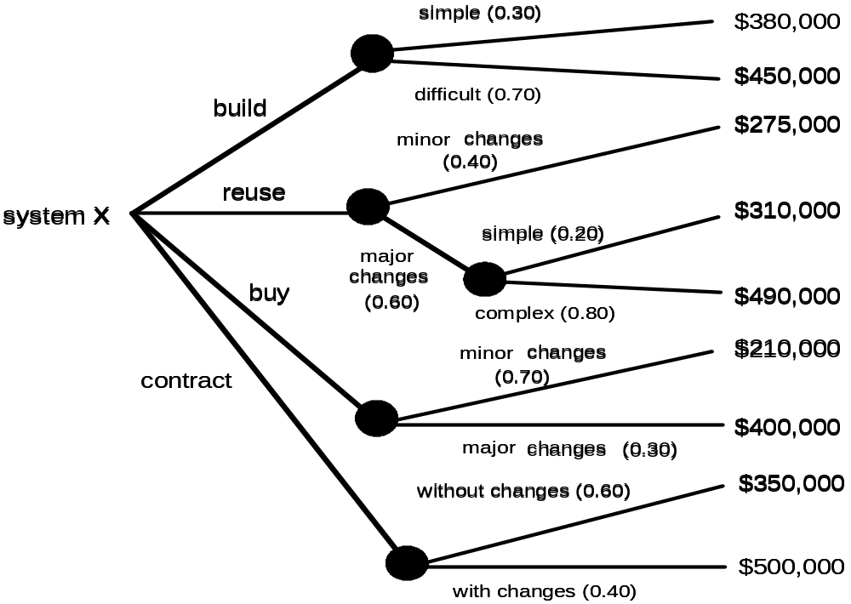

Slide 19
Keputusan Membuat-Membeli
Pada banyak projek, pengembang sering dihadapkan pada kenyataan bahwa membeli bisa lebih murah daripada membuat (mengembangkan sendiri)
Biaya dapat diperkiraan dari tingkat kesulitan merealisasikan sebuah keputusan untuk memilih mengembangkan, menggunakan yang sudah ada, membeli, atau menyewa saja.
Sebagai contoh, perkiraan biaya untuk mengembangkan (build)
= 0,30 x ($380K) + 0,70 x ($450K) = $429

Slide 20
Dengan memperkirakan masing-masing biaya, pengembang dapat mengambil keputusan apakah akan mengembangkan sendiri piranti lunak, memodifikasi yang sudah ada, membeli, atau menyewa.
Biaya mengembangkan sendiri :
0,3 x ($380K) + 0,7 x ($450K) = $429K
Biaya memodifikasi yang sudah ada :
0,4 x ($275K) + 0,6 x [0,2($310K) + 0,8($490K)] = $382K
Biaya membeli :
0,7 x ($210K) + 0,30 x ($400K) = $267K
Biaya menyewa :
0,60 x ($350K) + 0,40 x ($500K) = $410K

Slide 21
Contoh soal
Sebuah proyek software akademik memerlukan effort 30pm dengan perkiraan biaya Rp. 10juta/pm. Dokumen yang akan diserahkan meliputi dokumen analisis, desain dan koding yang diperkirakan 20 hal/kloc. s/w tersebut dikerjakan oleh 5 personil, total program sekitar 15000 baris dengan tingkat kesalahan sebanyak 15, pertanyaan:
Hitung berapa total biaya proyek?effort x biaya
Hitung produktivitasnya?loc/effort
Hitung total dokumen yang diperlukan ?
Hitung kualitas proyek tersebut?
Berapa lama waktu yang dibutuhkan untuk pengerjaan proyek tsb?

